Slide 1
Mein schulplan

Slide 2

WO SPIELT DIE SZENE?

Slide 3
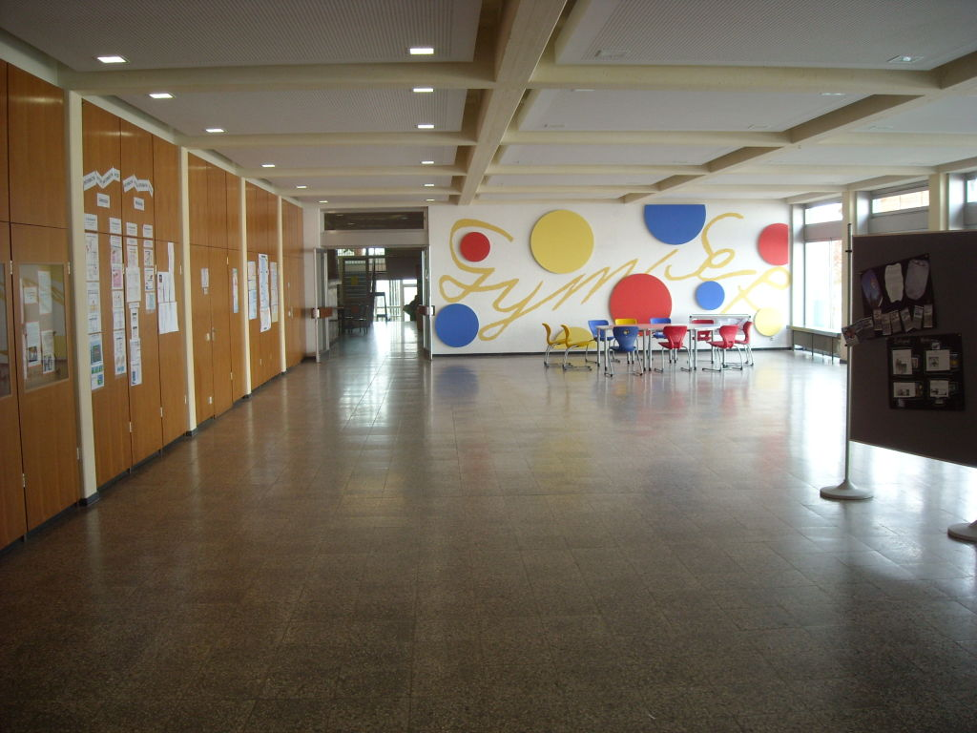
Die Szene spielt in der Aula.

Slide 4
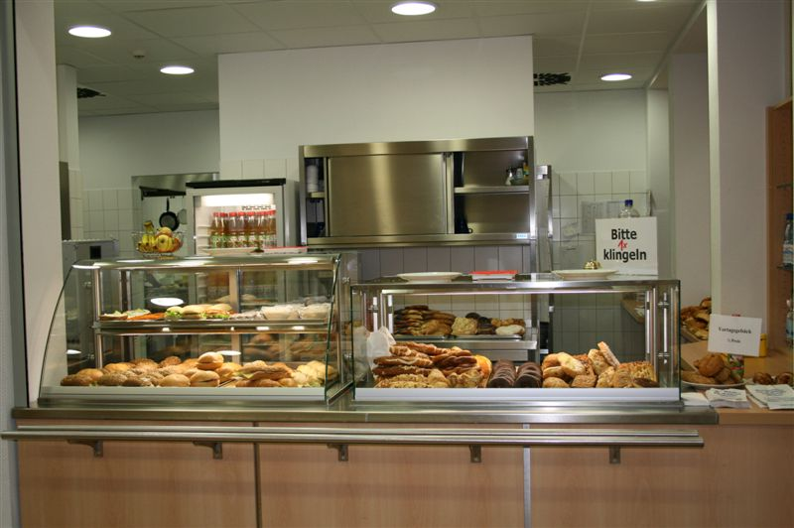
Die Szene spielt in der Cafeteria.

Slide 5
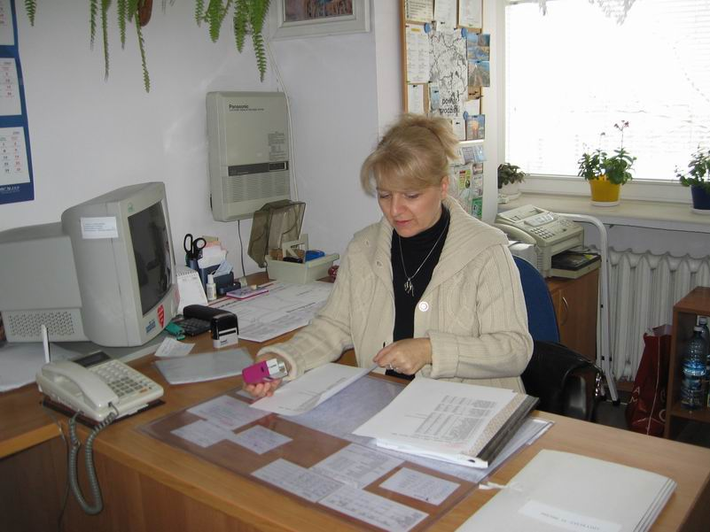
Die Szene spielt im Sekretariat.

Slide 6
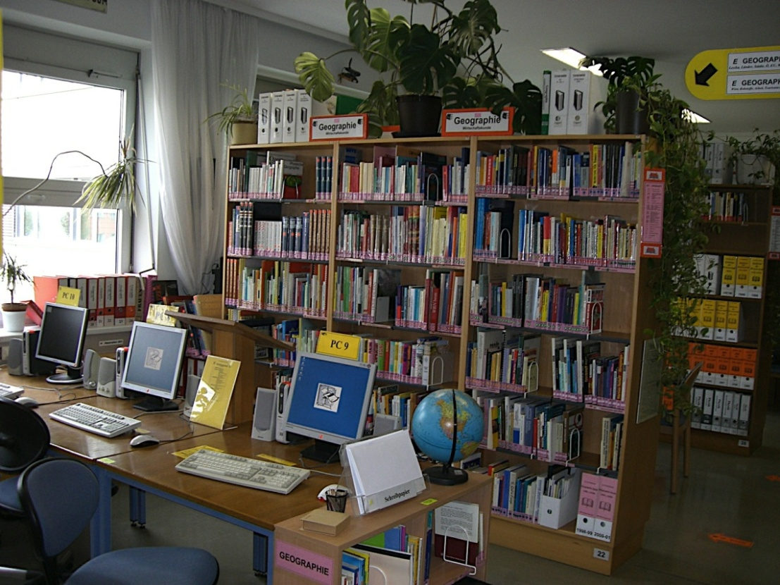
Die Szene spielt in der Bibliothek.

Slide 7
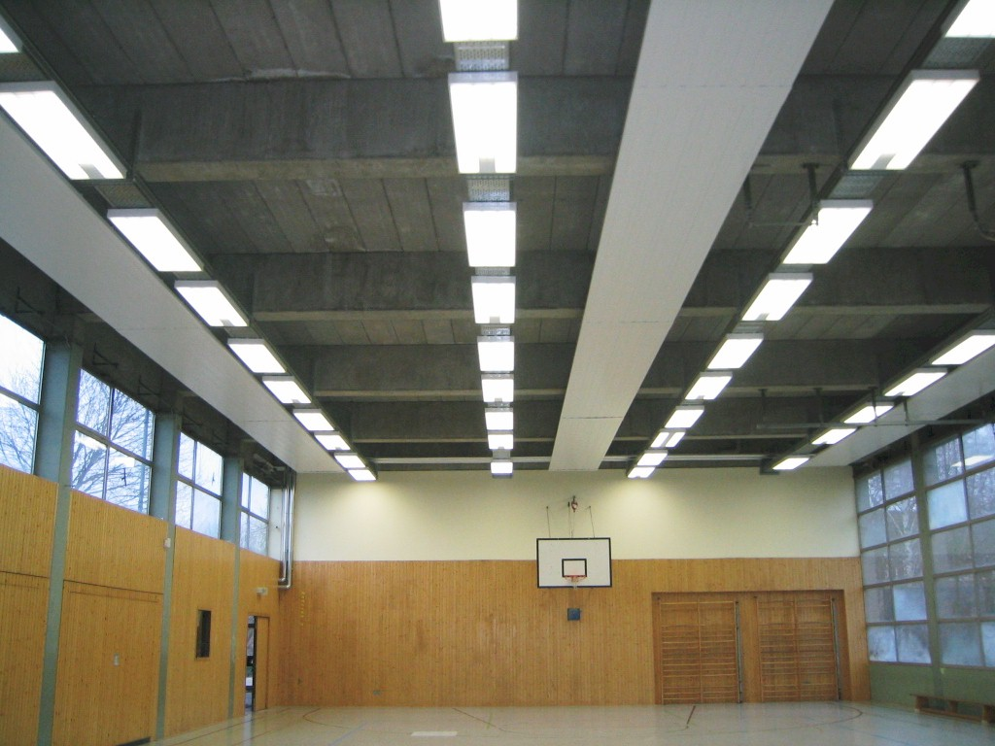
Die Szene spielt in der Sporthalle.

Slide 8
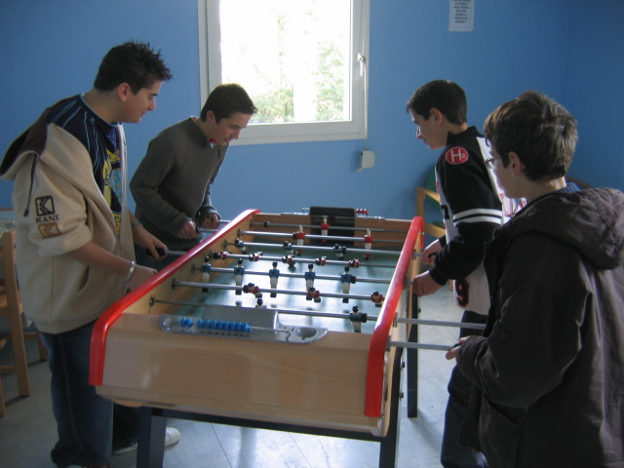
Die Szene spielt im Jugendraum.

Slide 9
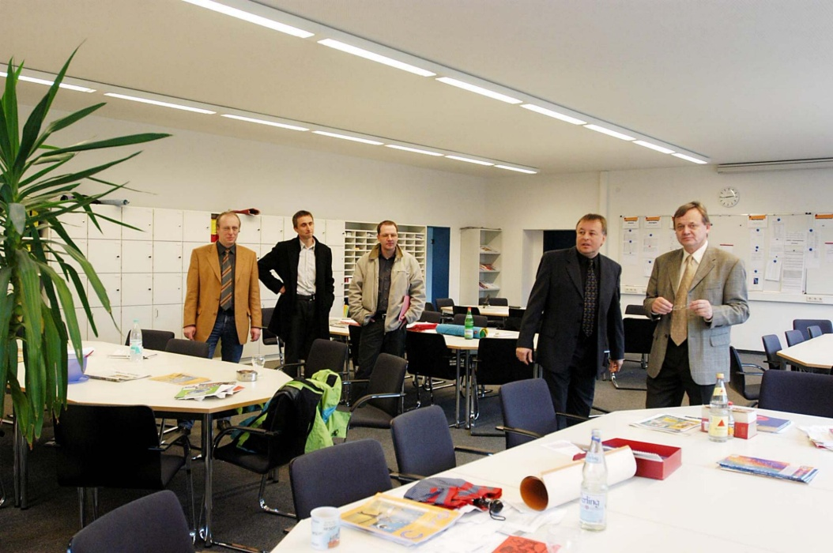
Die Szene spielt im Lehrerzimmer.

Slide 10
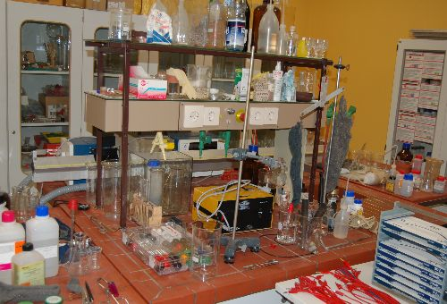
Die Szene spielt im Physikraum /
im Chemieraum.

Slide 11
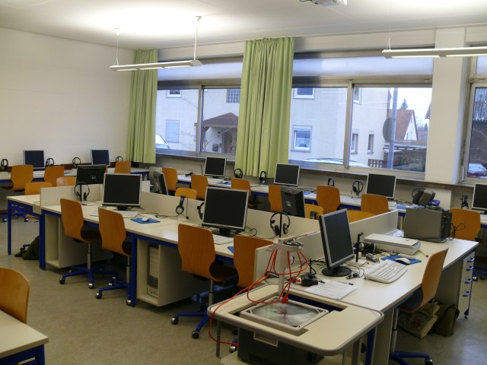
Die Szene spielt im Computerraum.

Slide 12
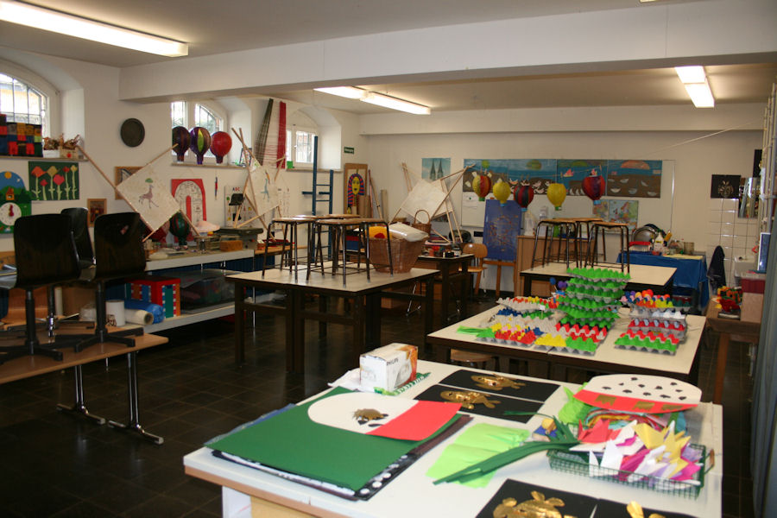
Die Szene spielt im Kunstraum.

Slide 13
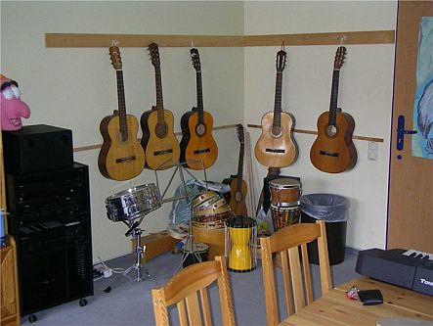
Die Szene spielt im Musikraum.

Slide 14

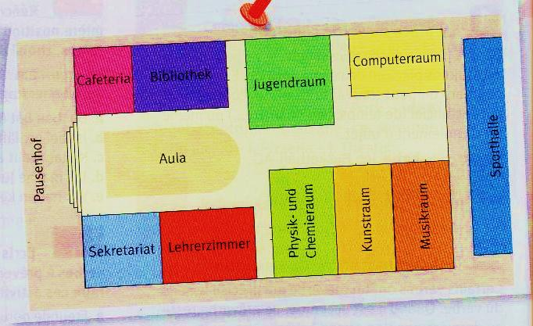
HÖR GUT ZU!
WO SPIELT JEDE SZENE?

Slide 15
Wo spielt die 1. Szene?
Die erste Szene spielt im Chemieraum

Slide 16
Wo spielt die 2. Szene?
Die zweite Szene spielt in der Cafeteria.
Notes:
<number>

Slide 17
Wo spielt die 3. Szene?
Die dritte Szene 3 spielt im Physikraum.

Slide 18
Wo spielt die 4. Szene?
Die vierte Szene spielt im Musikraum.

Slide 19
Wo spielt die 5. Szene?
Die fünfte Szene spielt in der Sporthalle.

Slide 20
Wo spielt die 6. Szene?
Die sechste Szene spielt im Computerraum.

Slide 21

Wo spielt die 7. Szene?
Die siebte Szene spielt in der Bibliothek.

Slide 22
Wo spielt die 8. Szene?
Die achte Szene spielt in der Aula.

Slide 23
Wo spielt die 9. Szene?
Die neunte Szene spielt im Lehrerzimmer

Slide 24
Wo spielt die 10. Szene?
Die zehnte Szene spielt im Kunstraum.

